Slide 1
Домашняя библиотека E-Book
Разработали студенты 3 курса группы ИС-35:
Куликов Андрей, Чимбай Роман, Коротких Татьяна, Рулев Илья

Slide 2
Цели проекта
Создать приложение, предназначенное для любителей чтения и коллекционеров книг.
Цель — обеспечить удобное управление личной библиотекой, позволяющее хранить информацию о прочитанных и желаемых книгах, а также делать заметки и вести учет коллекции.
Основные задачи проекта:
Организация чтения: обеспечить возможность чтения книг непосредственно внутри сервиса с функцией закладок.
Управление контентом: реализовать инструменты для хранения, добавления, скачивания и систематизации книг.
Навигация и поиск: внедрить систему фильтрации (по жанрам, авторам, статусам) и поиск по ключевым словам или описанию.
Персонализация: создать личный кабинет с гибкой настройкой статусов («читаю», «прочитано», «желаемое») и возможностью ведения заметок и оценок.
Аналитика и статистика: разработать систему отслеживания прогресса чтения, активности пользователей и ведения статистики скачиваний.

Slide 3
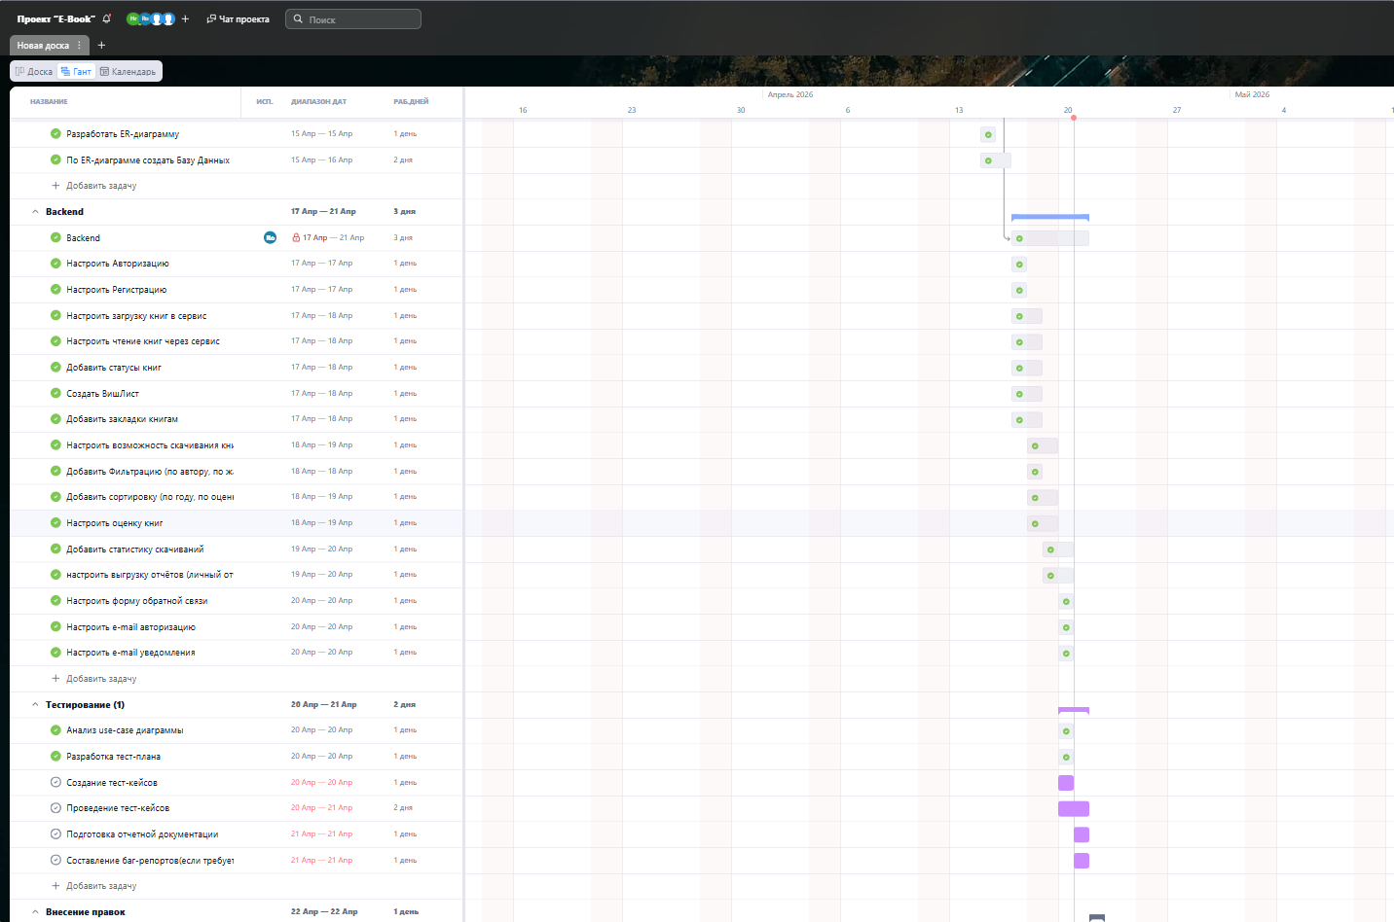
Диаграмма Ганта

Slide 4
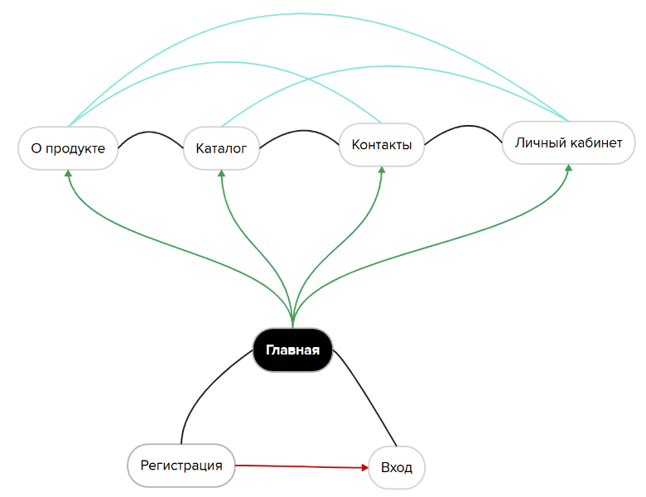
Диаграмма связей

Slide 5
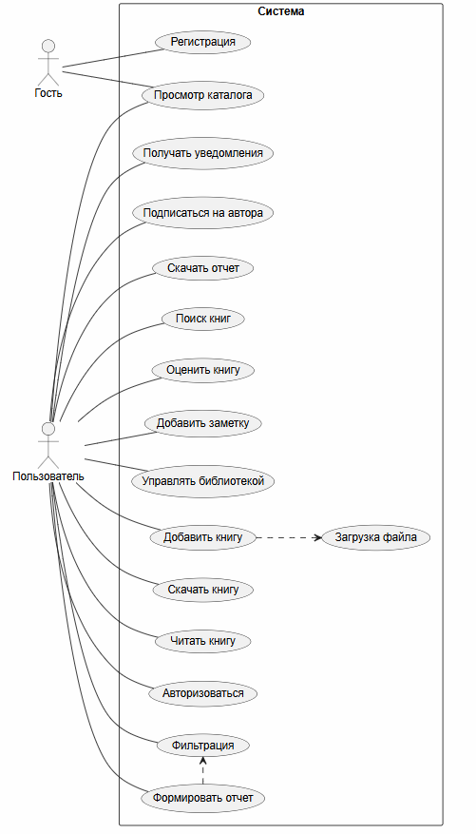
Диаграмма сценариев использования

Slide 6
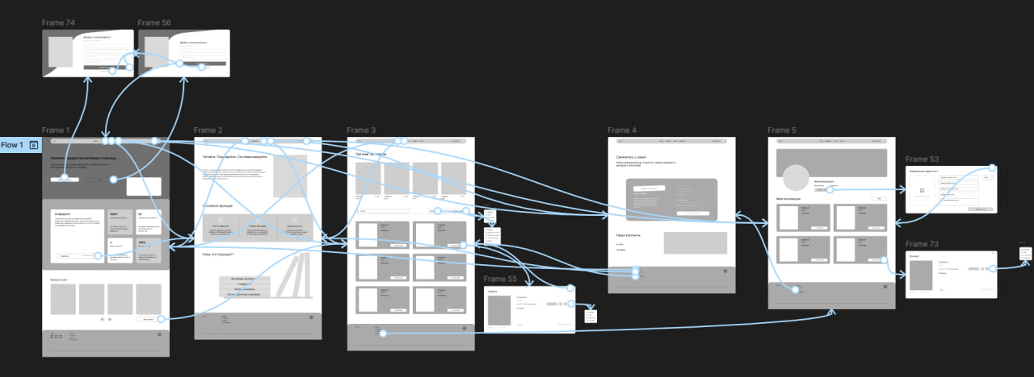
Интерактивный прототип

Slide 7
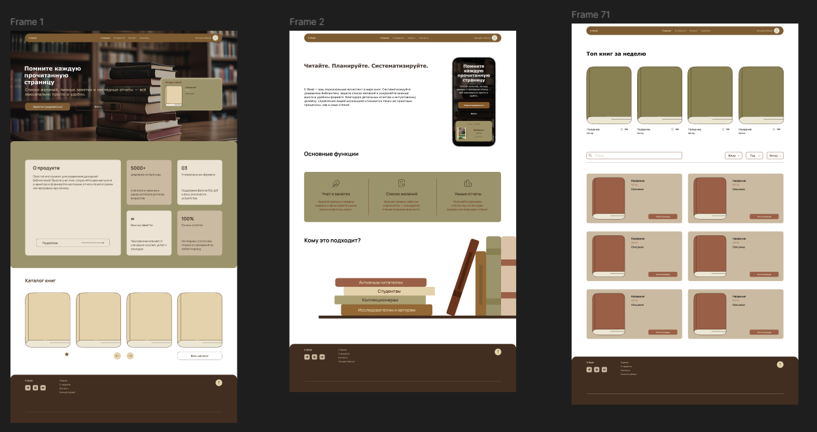
Макеты основных страниц

Slide 8
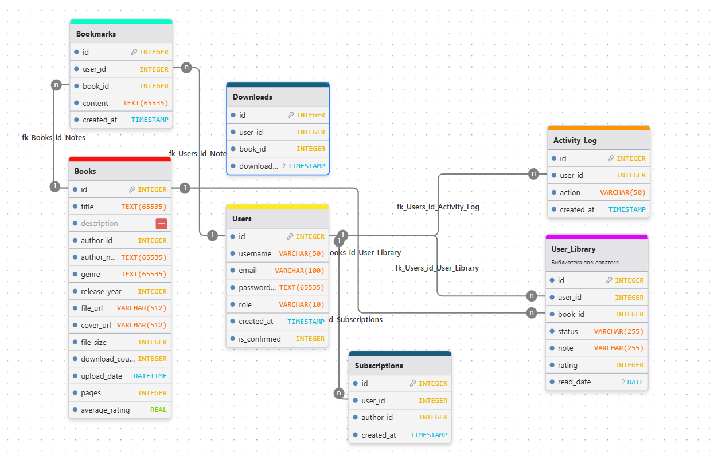
ERD диаграмма

Slide 9








Средства разработки
HTML
CSS
JavaScript
Flask
Python
Supbase
Visual Studio Code
Figma
PyCharm
SQLite
Frontend
Backend

Slide 10
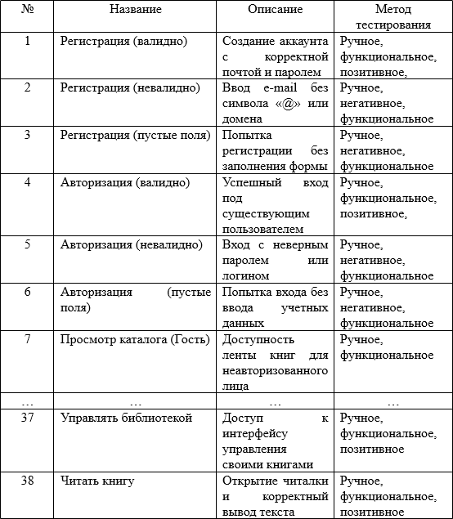
Тест-план

Slide 11
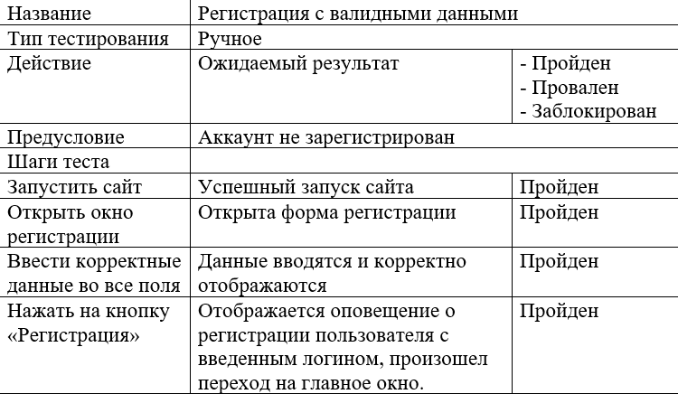
Тест-кейсы

Slide 12

Над проектом очень старалась команда:
Татьяна Прапор
(самый лучший фронтенд разработчик)
Илья Рико
(супермегатестировщик)
Андрей Ковальский
(самый гениальный проджект менеджер)
Роман Шкипер
(дикий бэкенд разработчик)

Slide 13

Домашняя библиотека E-Book
Спасибо за внимание!
Разработали студенты 3 курса группы ИС-35:
Куликов Андрей, Чимбай Роман, Коротких Татьяна, Рулев Илья

